Slide 1
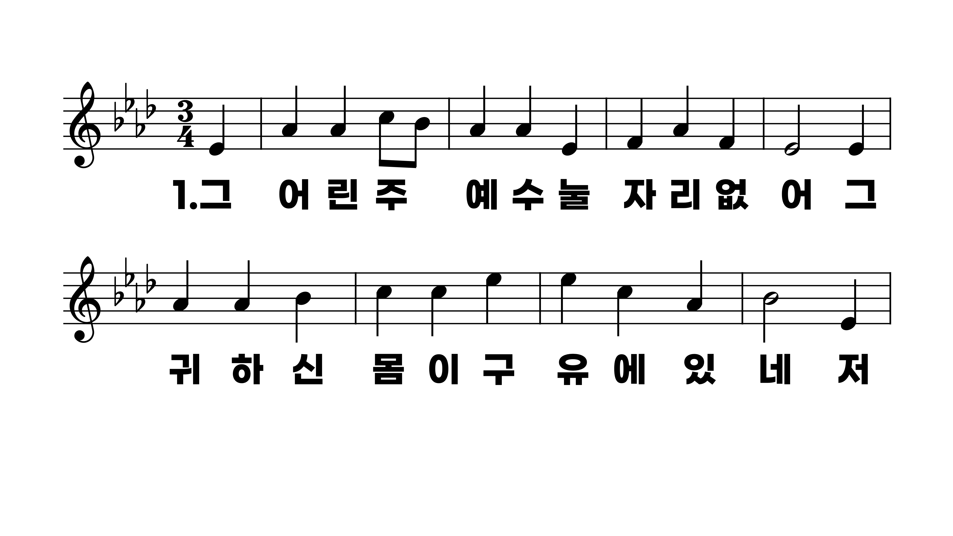
108장 그 어린 주예수
1.그어린주예
2.저육축소리
3.주예수내곁

Slide 2
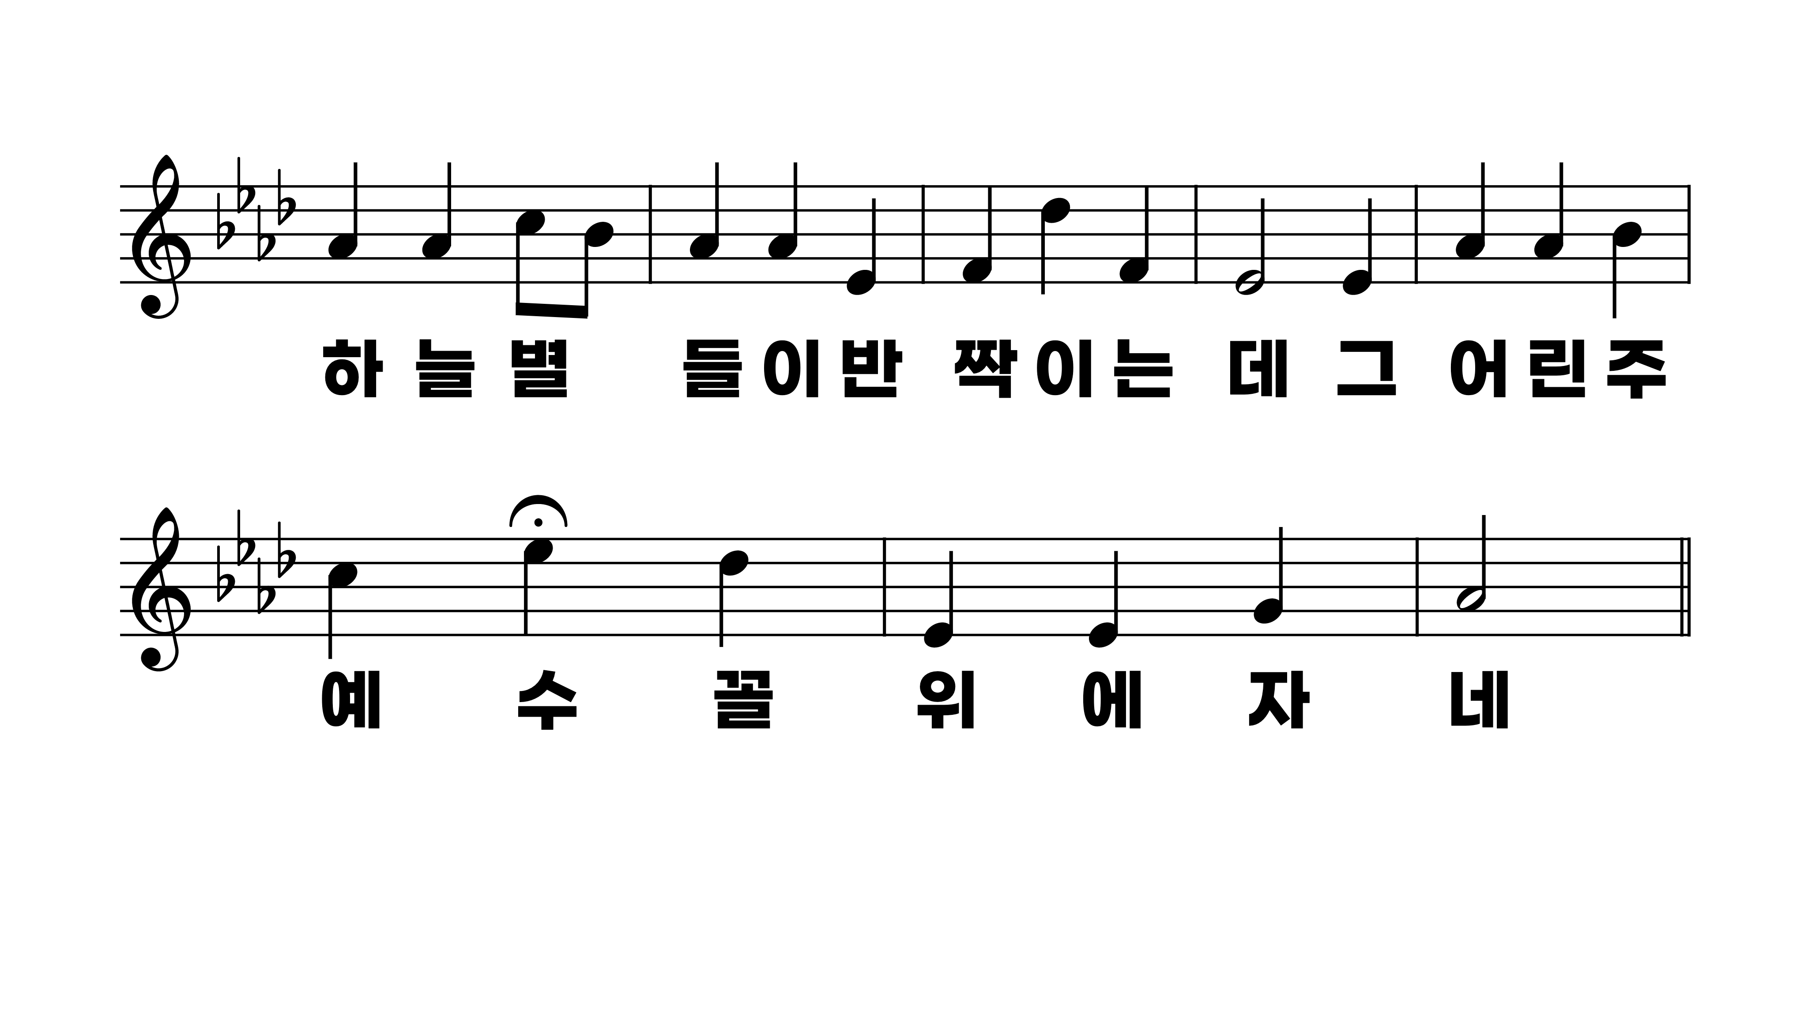
108장 그 어린 주예수
1.그어린주예
2.저육축소리
3.주예수내곁

Slide 3
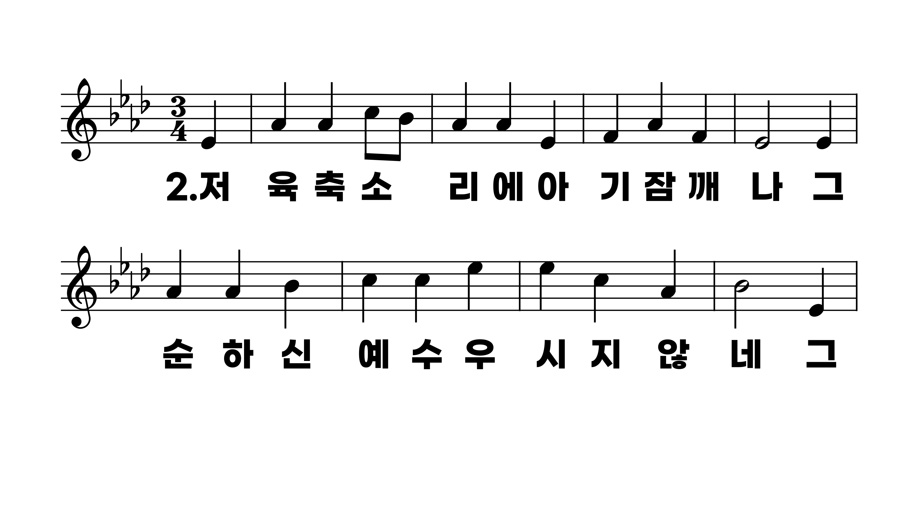
108장 그 어린 주예수
1.그어린주예
2.저육축소리
3.주예수내곁

Slide 4
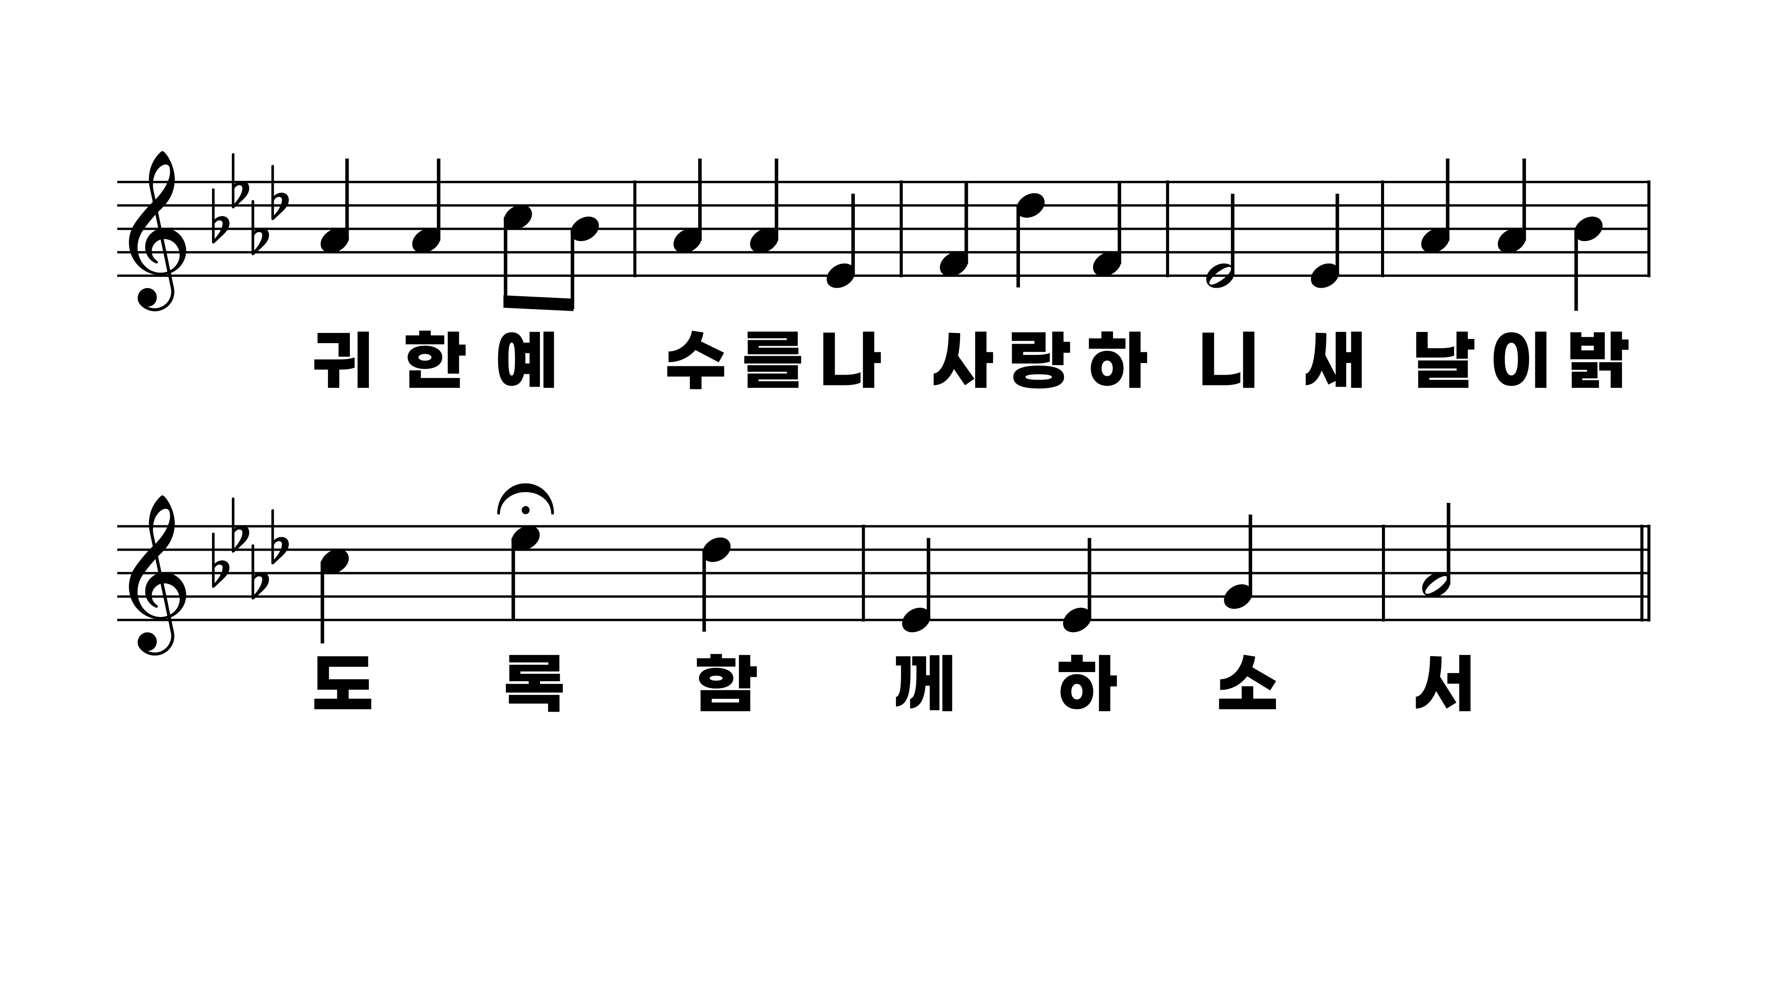
108장 그 어린 주예수
1.그어린주예
2.저육축소리
3.주예수내곁

Slide 5
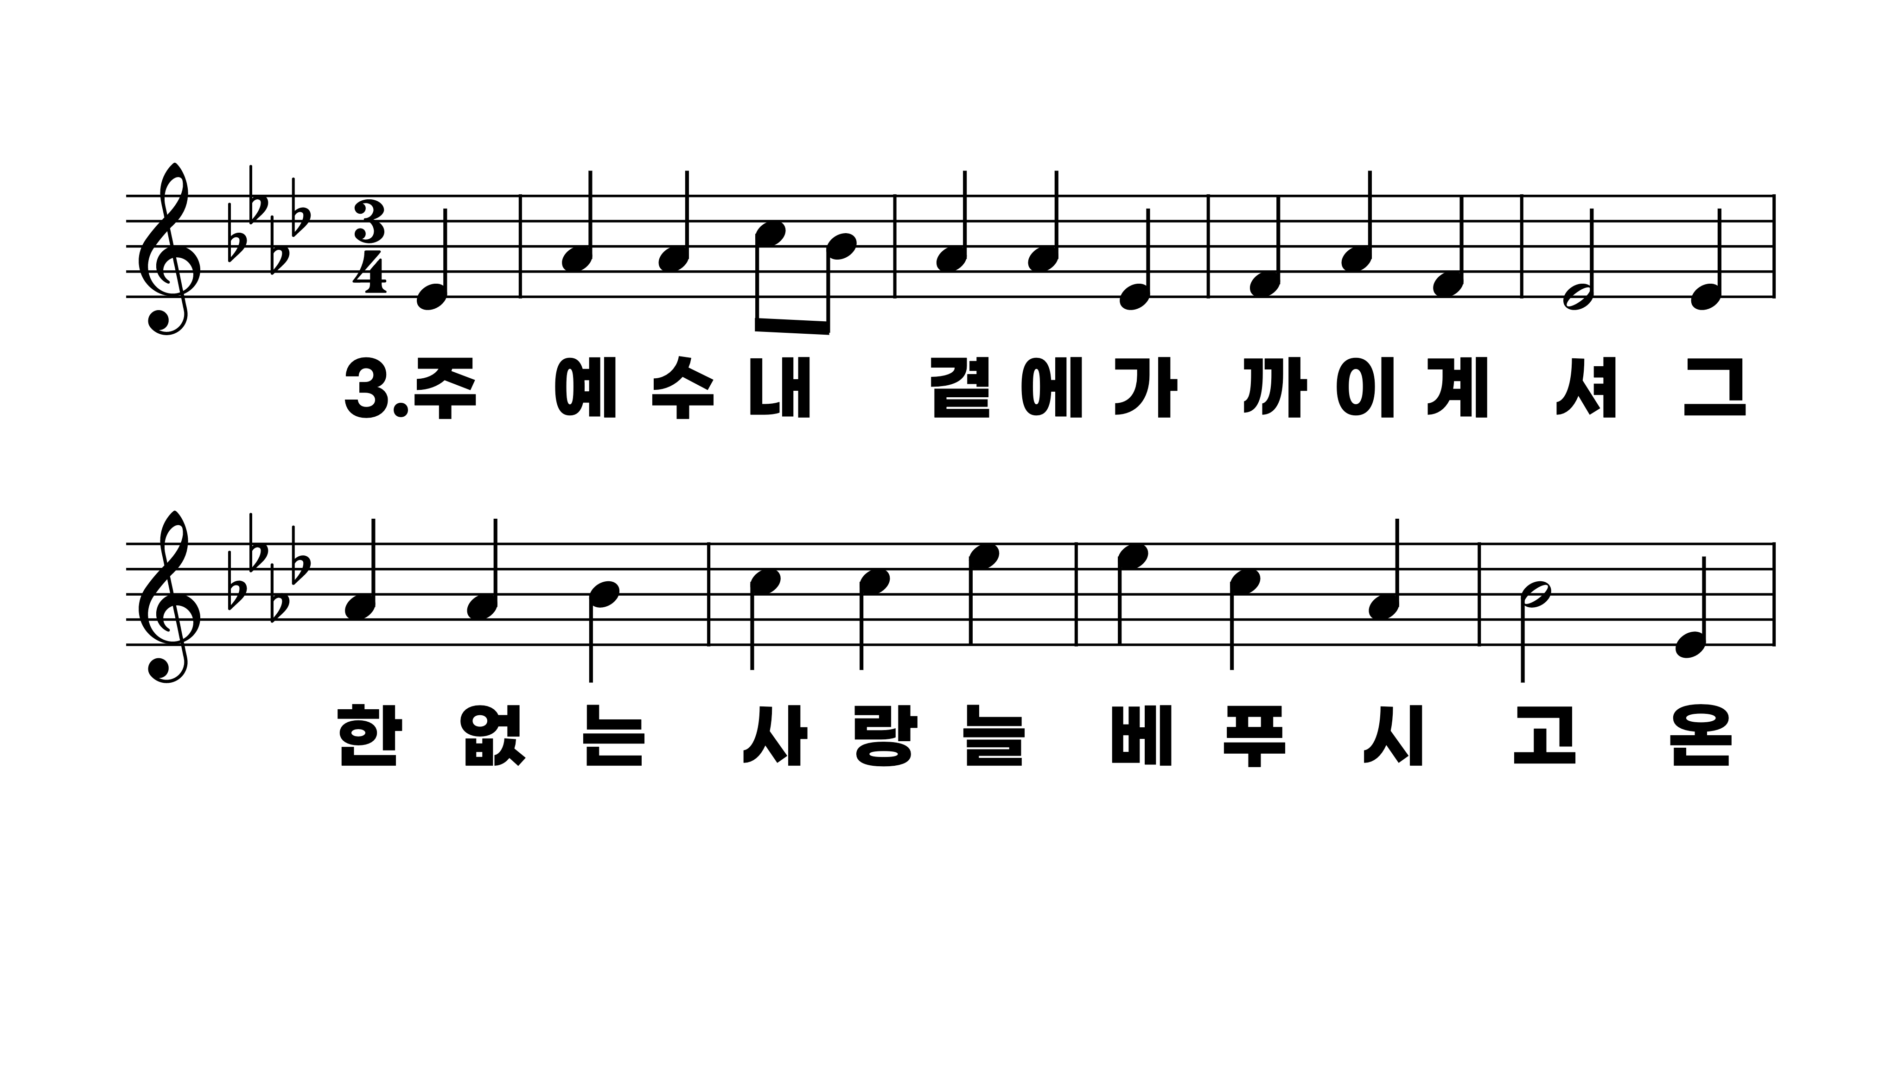
108장 그 어린 주예수
1.그어린주예
2.저육축소리
3.주예수내곁

Slide 6
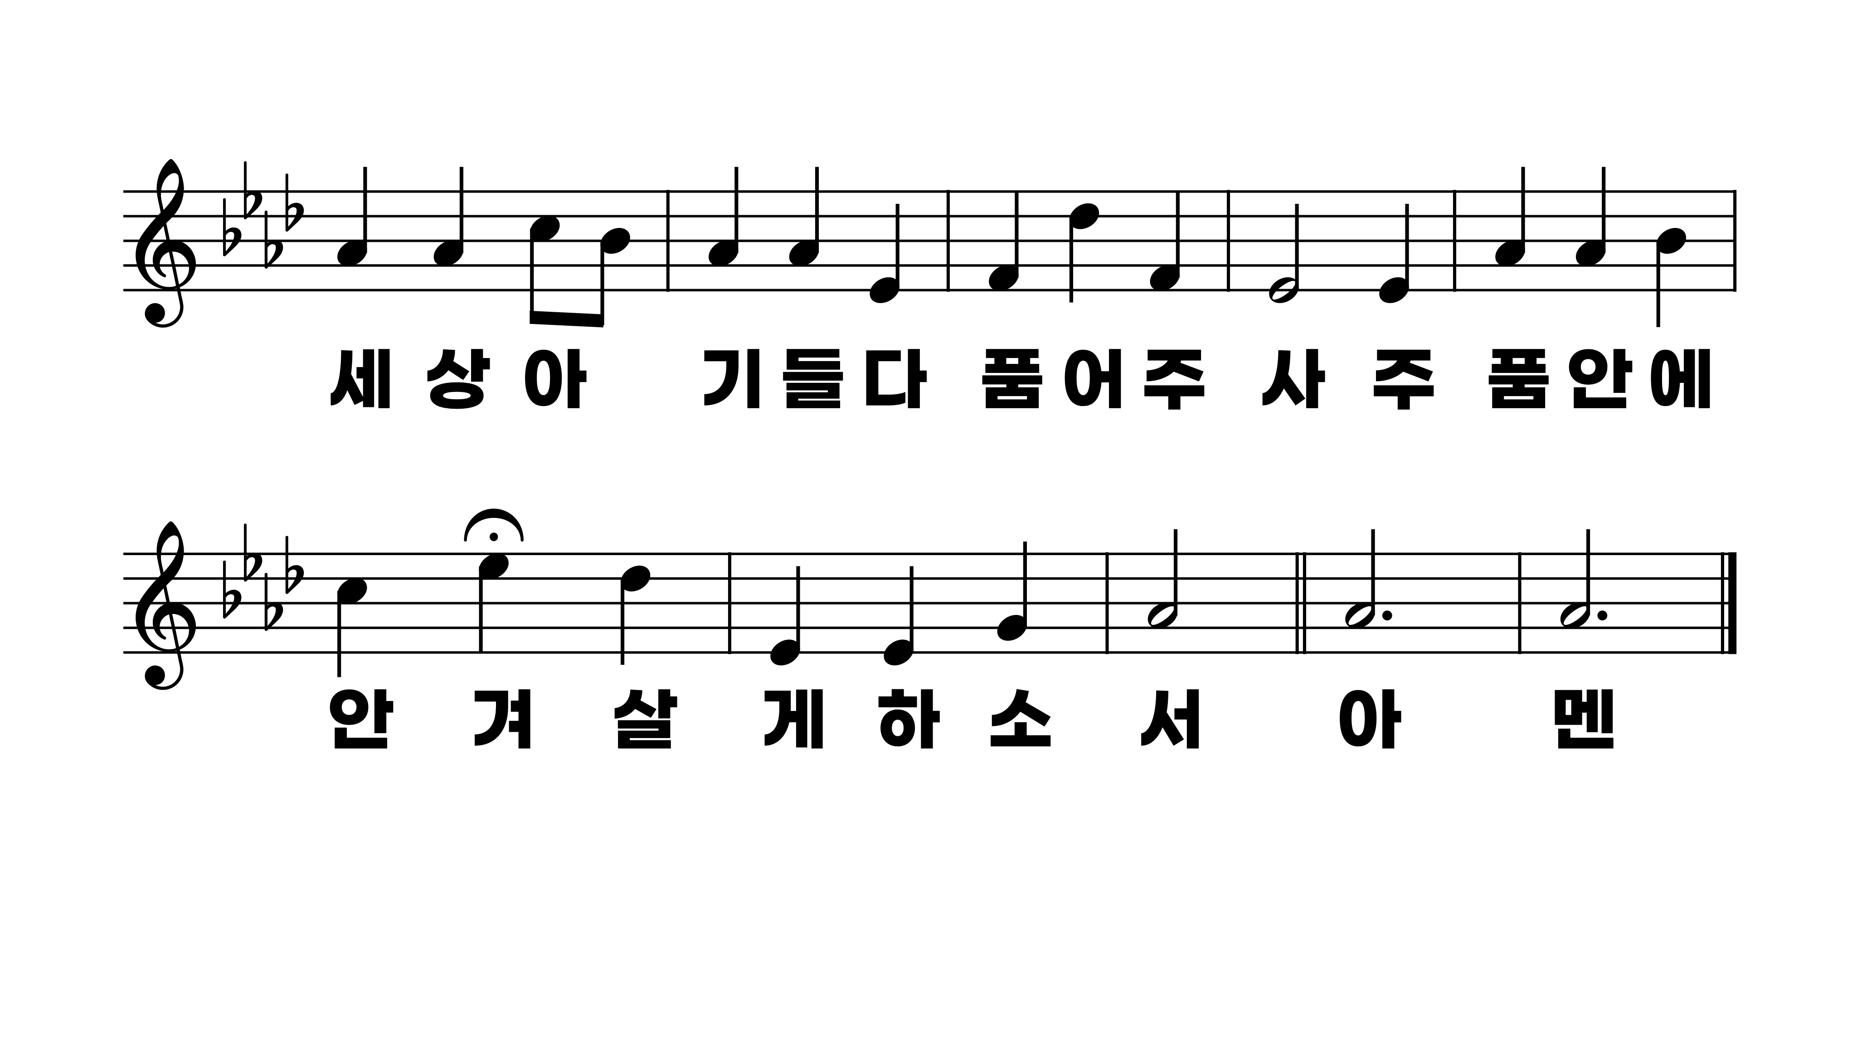
108장 그 어린 주예수
1.그어린주예
2.저육축소리
3.주예수내곁

